Slide 1


Lesson-2 रस्सियाँ – गाँठें और बाँधने की तकनीक (Knots & Lashings)
Shri Gaikawad Sanket T, Dy. Commandant

Slide 2
रोप का परिचय :-
गाँठ और लेशिंग उस समय करनी होती है जब हमारी बचाव पार्टी समय के विपरीत लड़ रही हो, जेसे अँधेरा हो, या धुवा हो और लोग मुसीबत में हो I
इसलिए बचाव दल के प्रत्येक बचाव कर्ता को गाँठ और लेशिंग सीखना बहुत जरूरी है I

Slide 3
रस्सियों की आवश्यकताएं
200 फीट लंबी 3 इंच की दो रस्सियाँ - इनका इस्तेमाल मुख्यतः टैकल और पुली के साथ लोगों या वस्तुओं आदि को ऊपर उठाने या नीचे उतारने के लिए किया जाता है।
40 फीट लंबी 1½ इंच की दस रस्सियाँ - इनका इस्तेमाल घायलों को स्ट्रेचर पर सुरक्षित रखने के लिए किया जाता है। डेरिक और शीयर के निर्माण में गाई (guy) रस्सियों के रूप में, गाइड रस्सियों आदि के रूप में।

Slide 4
रस्सियों की आवश्यकताएं
1 इंच की आठ 15 फीट लंबी सैश डोरियाँ - सभी सामान्य और हल्के कार्यों के लिए छोटी रस्सियों के रूप में उपयोग की जाती हैं।
स्टील के तार की रस्सी का एक कुंडल, 100 फीट लंबा, 5/8 इंच - खतरनाक इमारतों आदि को गिराने जैसे भारी कामों के लिए उपयोग किया जाता है।

Slide 5
गांठों के प्रकार
ओवर हैंड लूप
अंडर हैंड लूप
बाइट( bight )
अंगूठे की गाँठ (thumb knots )
आठ की आकृति वाली गाँठ (figure of eight knot )
आधी गाँठ (half hitch)
रीफ नॉट
क्लोव हिच (clove hitch)
कुर्सी नॉट ( chair knots )
ड्रा हिच
बोलाइन

Slide 6
गांठों के प्रकार
ओवर हैंड लूप – over hand loop -
चलने वाले सिरे पर खड़ा भाग।

Slide 7
गांठों के प्रकार
2. अंडर हैंड लूप –under hand loop-
खड़े भाग के नीचे चलने वाला सिरा।

Slide 8
गांठों के प्रकार
3. बाइट – Bight
रस्सी में खुला लूप।

Slide 9
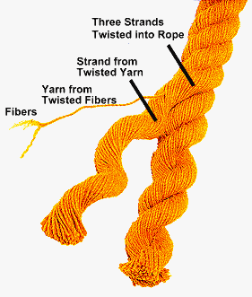

Slide 10
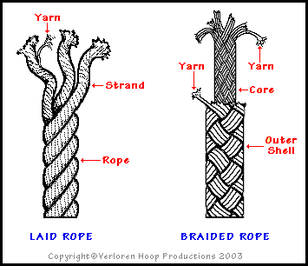

Slide 11
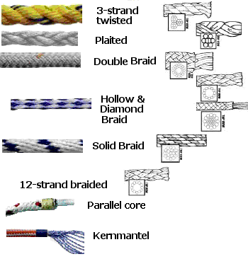

Slide 12
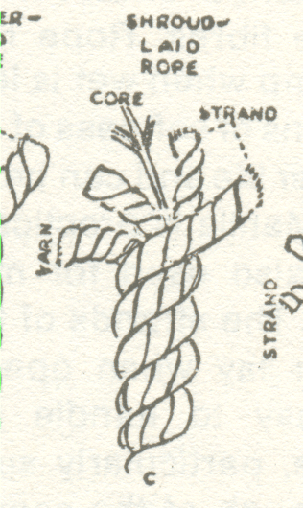

Slide 13
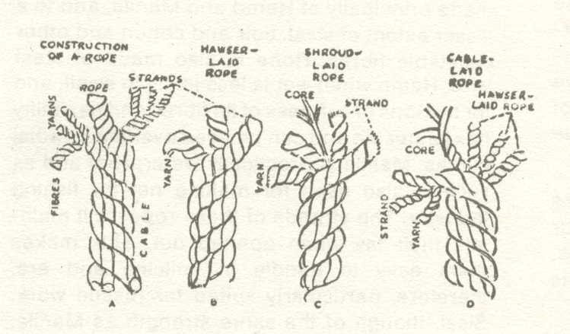

Slide 14
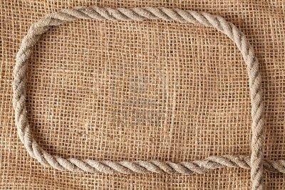

Slide 15
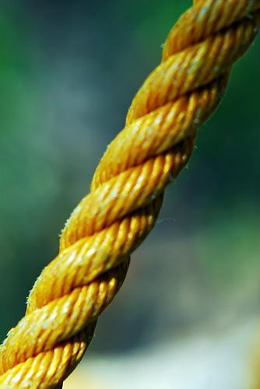

Slide 16
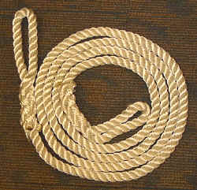

Slide 18
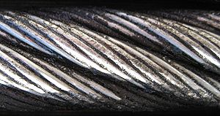

Slide 19
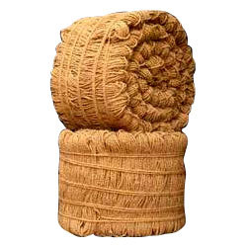

Slide 20
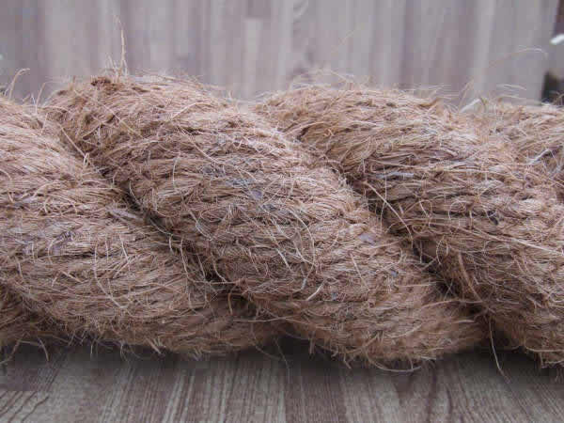

Slide 21
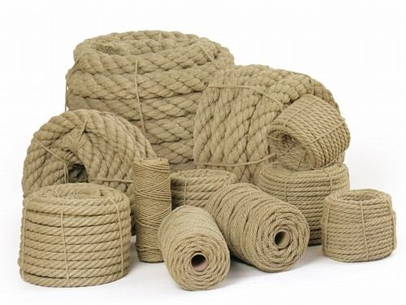

Slide 22
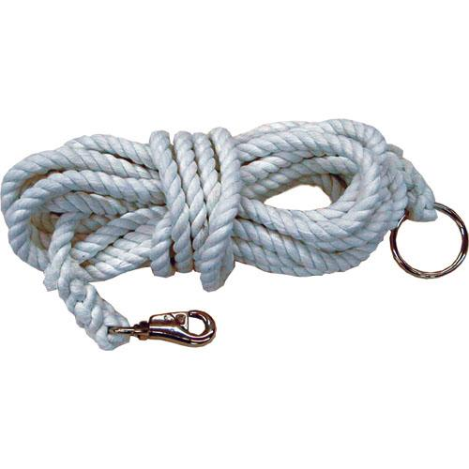

Slide 23
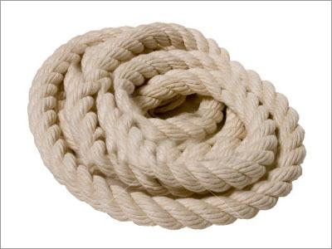

Slide 24
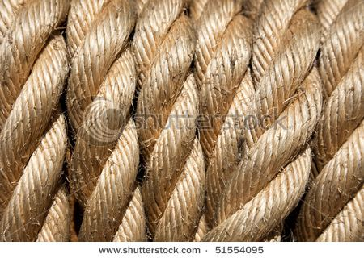

Slide 25
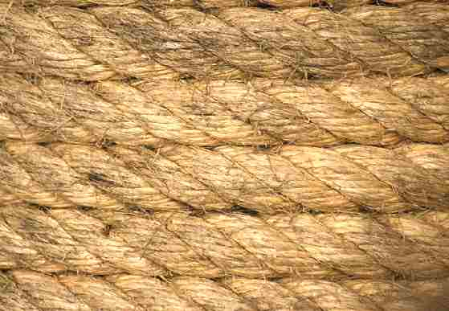

Slide 26
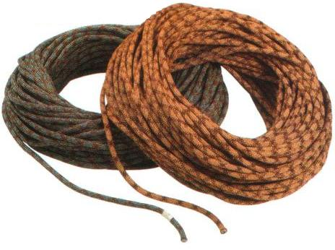

Slide 27
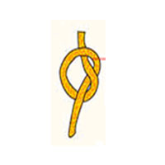
गांठों के प्रकार
अंगूठे की गाँठ –Thumb knot
रस्सी के सिरे पर बाँधने पर यह रस्सी को उखड़ने से बचाने, अस्थायी उपाय के रूप में या उसे पुली ब्लॉक से गुजरने से रोकने के लिए उपयोगी मे लायी जाती है।

Slide 28

गांठों के प्रकार
आठ की आकृति वाली गांठें –Figure of eight knots
यह एक ऊपरी और एक निचली गांठ को एक-दूसरे पर ओवरलैप करके बनाई जाती है, जिसका ढीला सिरा लूप से होकर गुजरता है। जब इसे कसकर बांधा जाता है, तो यह आठ की आकृति जैसी दिखती है।

Slide 29
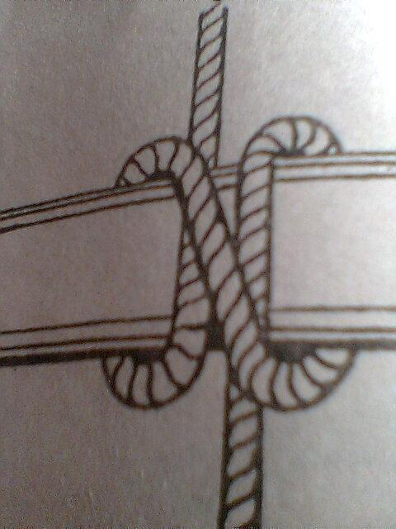
गांठों के प्रकार
हाफ हिच – Half hitch
इसे रस्सी के छोटे सिरे को स्पर या किसी अन्य रस्सी के चारों ओर और खड़े हिस्से के नीचे से गुज़ारकर बनाया जाता है। ताकि खींचने पर रस्सी का एक हिस्सा दूसरे हिस्से से जुड़ जाए। इस प्रकार, यह लकड़ी के हिच की शुरुआत बन जाती है।

Slide 30

गांठों के प्रकार
रीफ नॉट –Reef knot
यह समान आकार की दो रस्सियों को जोड़ने के लिए और सामान्य प्रयोजनों के लिए भी उपयोगी है। जब खिंचाव स्थिर हो तब इसका उपयोग समान आकार की दो सूखी रस्सियों को जोड़ने के लिए किया जाना चाहिए।

Slide 31


गांठों के प्रकार
क्लोव हिच – Clove hitch
यह हिच रस्सी के बीच में दो लूप बनाकर बनाई जाती है। एक बाएँ हाथ में और दूसरा दाएँ हाथ में, एक दूसरे के विपरीत दिशा में फिर दाएँ हाथ वाले लूप को स्पर के सामने से गुज़ारा जाता है और कस दिया जाता है। यह बेलनाकार वस्तु को जोड़ने के लिए उपयोगी है।

Slide 32
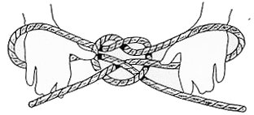
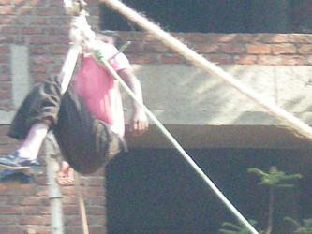
गांठों के प्रकार
कुर्सी गाँठ – Chair knots
कुर्सी गाँठ का उपयोग एक स्लिंग के रुप में किया जाता है जिसमें किसी व्यक्ति को ऊँचाई से आसानी से नीचे उतारा जा सकता है।
कुर्सी गाँठ का उपयोग स्ट्रेचर स्लिंग के रूप में भी किया जा सकता है, जिसे 40 फीट की लेसिंग के केंद्र में आधी हिच के साथ एक कुर्सी गाँठ बनाकर बनाया जाता है।

Slide 33
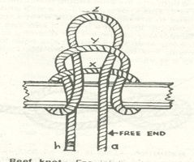
गांठों के प्रकार
ड्रॉ हिच –Drow hitch
यह हिच खड़े हिस्से पर काफी दबाव डालेगा, फिर भी इसके मुक्त सिरे को झटका देकर आसानी से खोला जा सकता है।
यह रस्सी को उन जगहों से निकालने में सक्षम बनाता है जहाँ गाँठें नहीं पहुँच सकतीं और उन्हें हाथ से खोला जा सकता है।

Slide 34

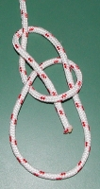
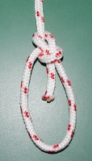
गांठों के प्रकार
बोलाइन –Bowline
बोलाइन एक फिसलन-रोधी फंदा बनाती है और नीचे या ऊपर उठाने के लिए उपयोगी होती है, और इसका उपयोग सभी आकारों की लाइनों में अस्थायी छेद (आँख) बनाने के लिए भी किया जा सकता है।

Slide 35
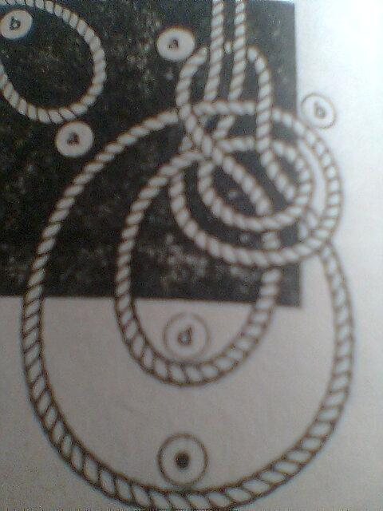

Slide 36
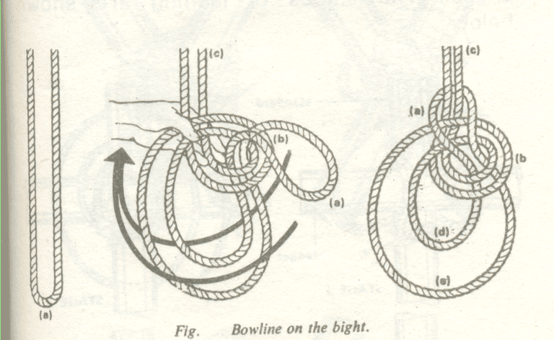

Slide 37
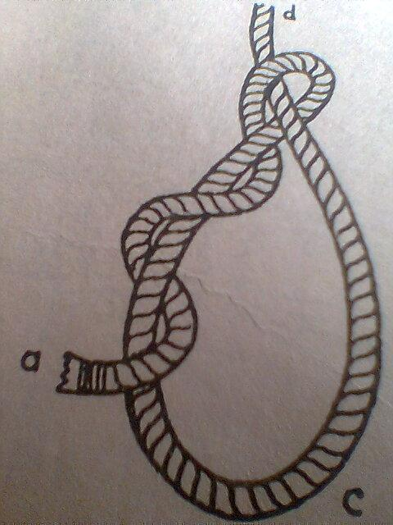

Slide 38
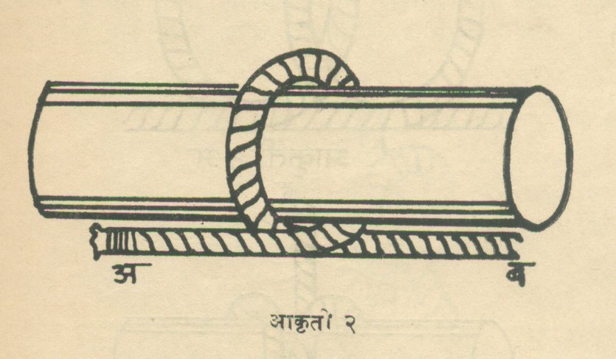

Slide 39
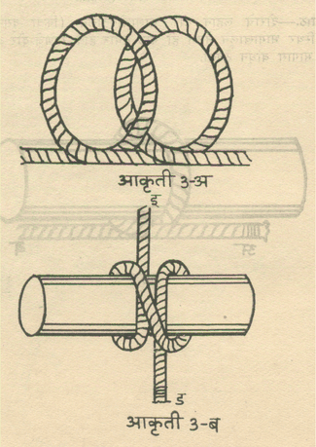

Slide 40
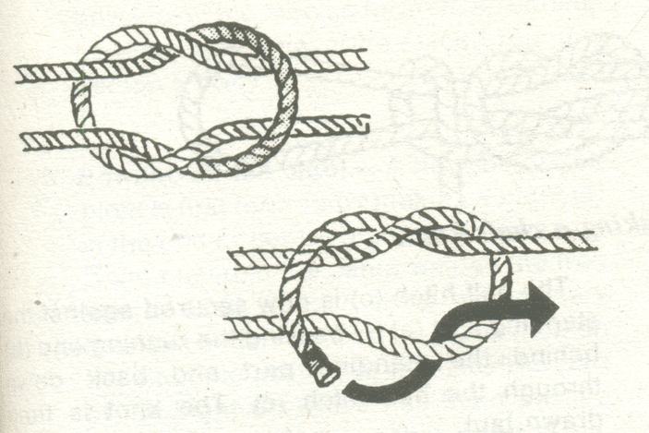

Slide 41
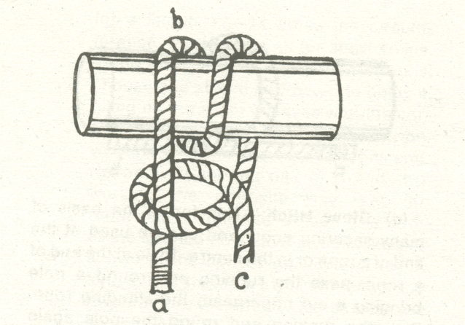

Slide 42
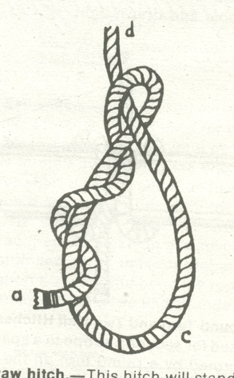

Slide 43
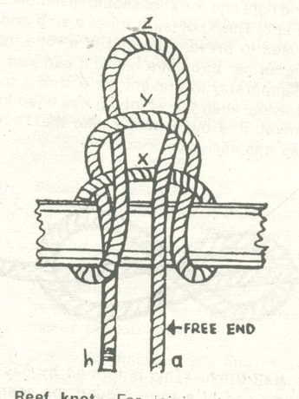

Slide 44
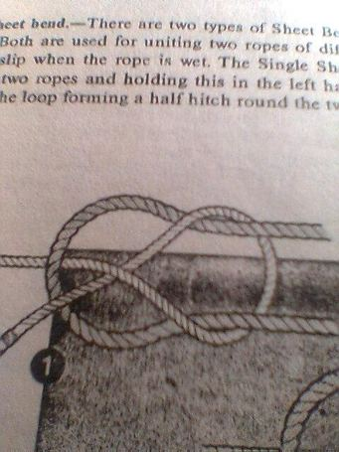

Slide 45
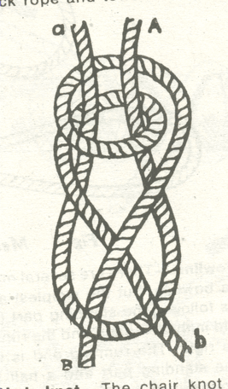

Slide 46
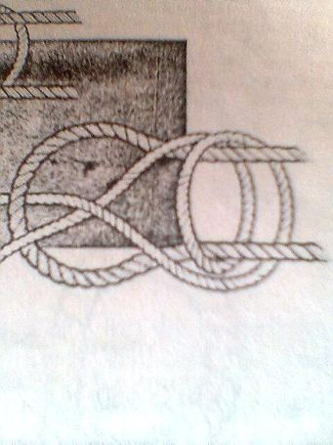

Slide 47
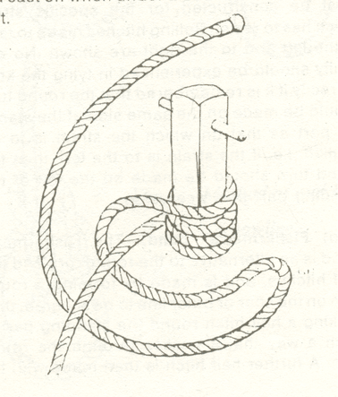

Slide 48
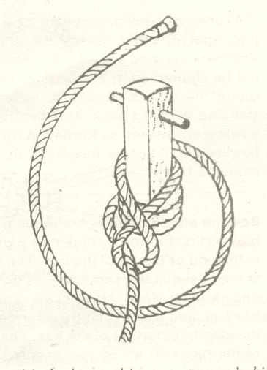

Slide 49
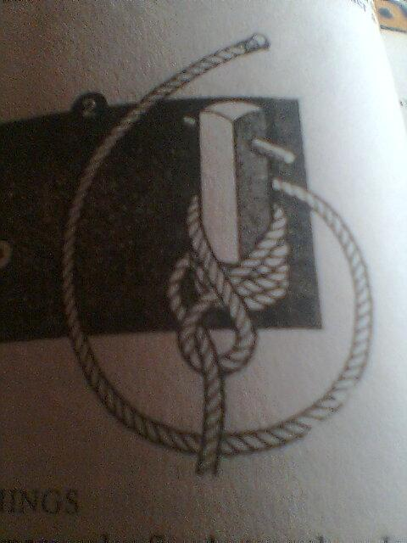

Slide 50
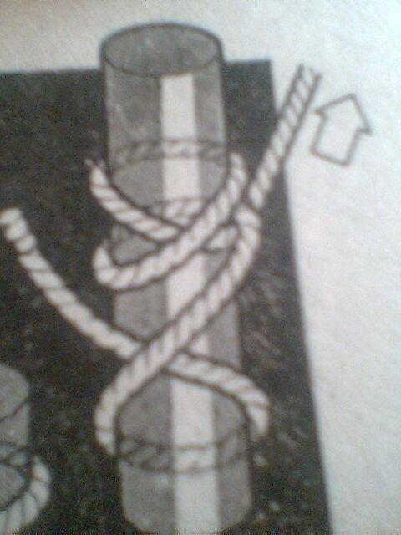

Slide 51
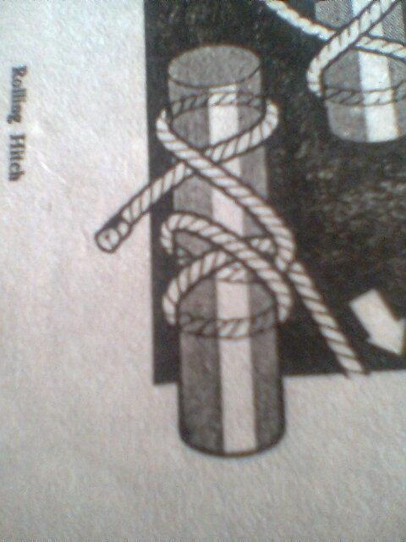

Slide 52
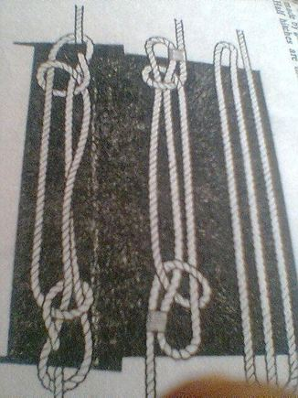

Slide 53
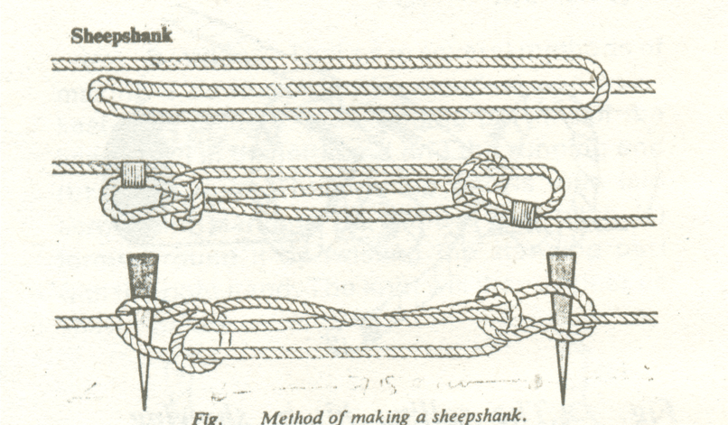

Slide 54
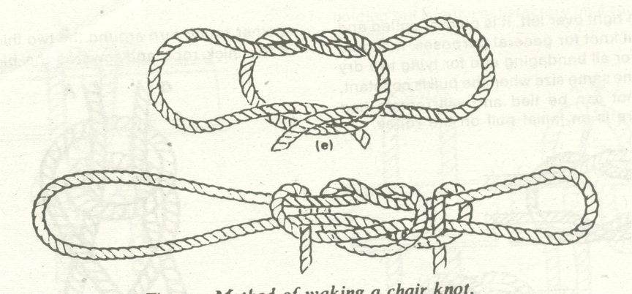

Slide 55
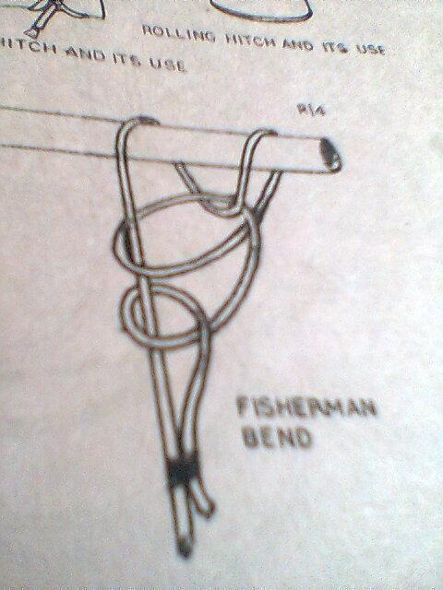

Slide 56
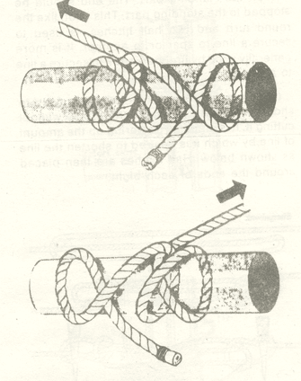

Slide 57
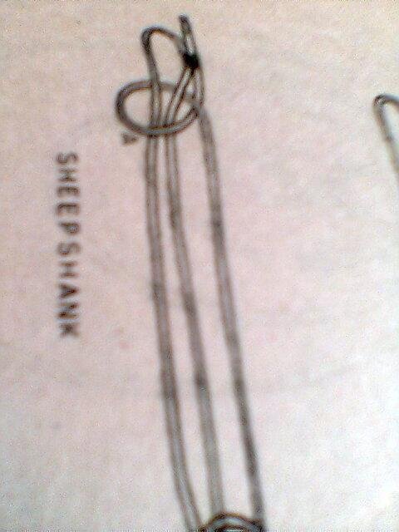

Slide 58
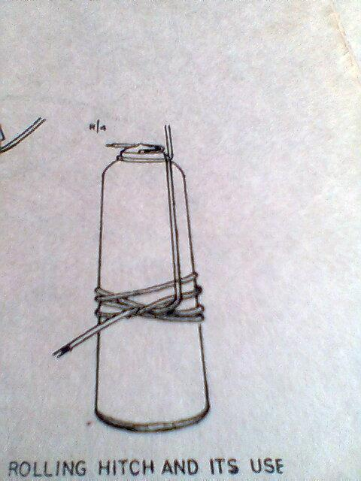

Slide 59
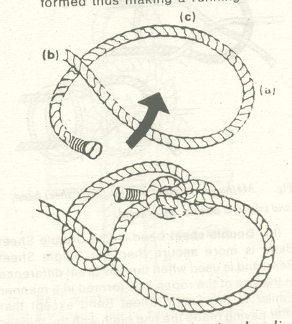

Slide 60
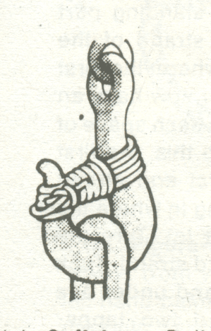

Slide 61


Slide 62


Slide 63


Slide 64


Slide 65


Slide 66


Slide 67


Slide 68


Slide 69


Slide 70


Slide 71


Slide 72


Slide 73


Slide 74


Slide 75


Slide 76


Slide 77


Slide 78


Slide 79


Slide 80


Slide 81


Slide 82


Slide 83


Slide 84


Slide 85


Slide 86


Slide 87


Slide 88


Slide 89


Slide 90


Slide 91



विकर्ण गोल लैशिंग Diagonal round lashing

Slide 92


फिगर ऑफ़ आठ लेशिंग(Figure of eight lashing)

Slide 93


Slide 94


Slide 95
धन्यवाद

